Slide 1
Covid-19
Vulnerabilidade da população infantil e
potencial impacto na população em geral
17/02/2022 ❘ Secretária Estadual da Saúde
Notes:
1

Slide 2
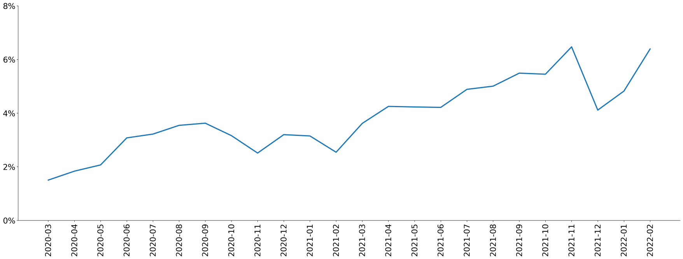
PERCENTUAL DE CASOS DE COVID-19 EM CRIANÇAS DENTRE O TOTAL DE CASOS NOTIFICADOS, RS,
MARÇO/2020 A FEVEREIRO/2022
Série temporal de casos de Civid-19 em crianças
O percentual de casos de Covid-19 em crianças , comparados com o total de casos na população em geral, oscilou de menos de 2% em março de 2020 a mais de 6% em fevereiro de 2022 configurando uma tendência de aumento
Dados preliminares para o último mês
Fonte: e SUS Notifica, acesso em 14/02/2022
COERS | SES RS

Slide 3
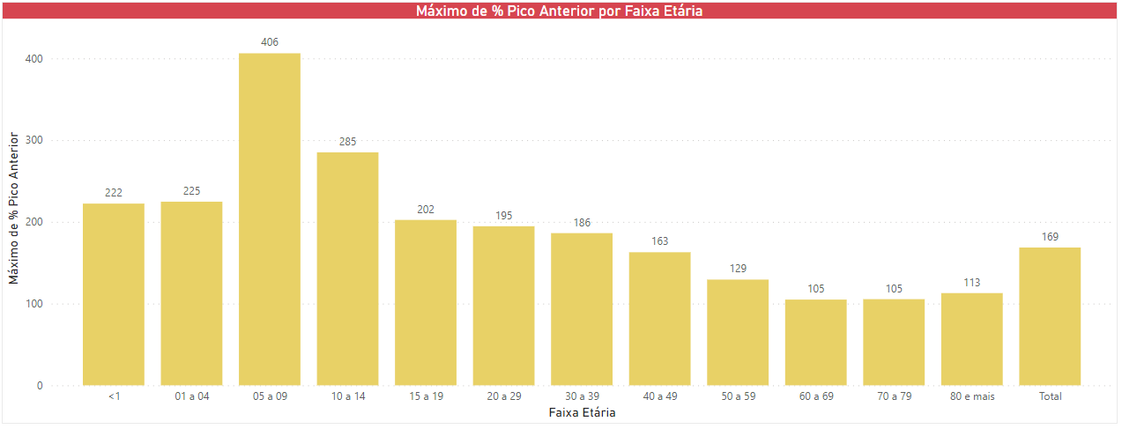
Incidência por Faixa Etária no Rio Grande do Sul
Atualizado em
14/02/2022 09h
O Gráfico indica que a incidência no pico mais recente foi 4x superior ao pico anterior na faixa etária dos 05 a 09 anos.
Por outro lado, nas faixas etárias de 60 a 79 anos, foi apenas 5% superior.
Considerando todas as faixas etárias, superou em quase 70% o pico de março 2021.
Fonte dos dados brutos: Secretaria de Estado da Saúde (RIO GRANDE DO SUL, 2022)
Elaboração: Comitê de Dados (DEE/SPGG e SES)
COMITÊ DE DADOS | SPGG | SES
Notes:
https://app.powerbi.com/view?r=eyJrIjoiMjg2MWVkMDMtNjZlYy00NjIzLWI1MDQtYzQ5NTE3M2NhMmQ2IiwidCI6IjRmZjE0NWRhLThkZWYtNGI3Zi05YTlkLTFiZjRjZDI3MzViYSJ9&pageName=ReportSection3cdbe01c527c92c1c820

Slide 4
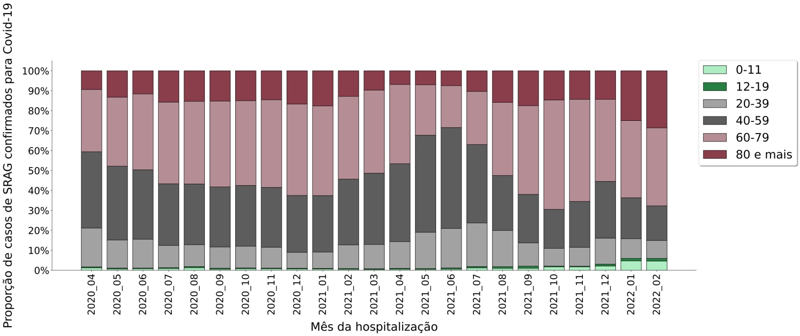
DISTRIBUIÇÃO ETÁRIA ENTRE HOSPITALIZAÇÕES POR COVID-19
Série temporal da distribuição proporcional por faixa etária entre hospitalizações por Covid-19 no RS
As faixas etárias de 0 a 11 anos e de 12 a 19 anos passaram a representar uma proporção maior das hospitalizações no ano de 2022 (6%) em comparação com anos anteriores
A faixa etária de 80 anos ou mais passou a representar uma proporção maior das hospitalizações em 2022 (29%), a maior proporção para esta faixa etária ao longo da pandemia
Dados preliminares para o último mês
Fonte: SIVEP Gripe, acesso em 10/02/2022
COERS | SES RS

Slide 5
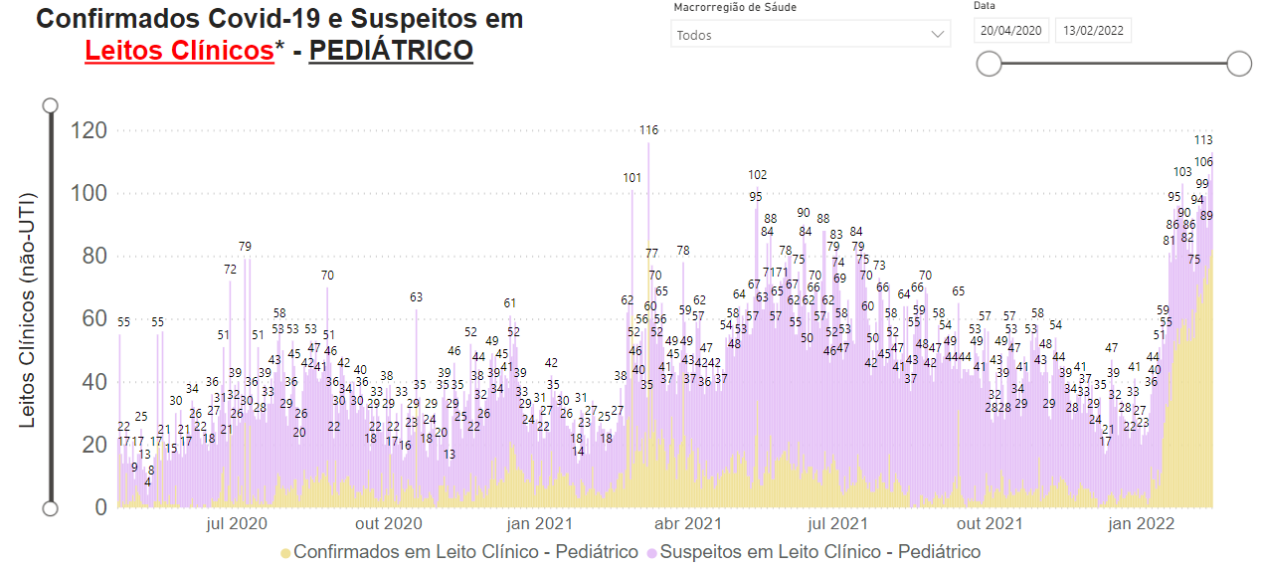
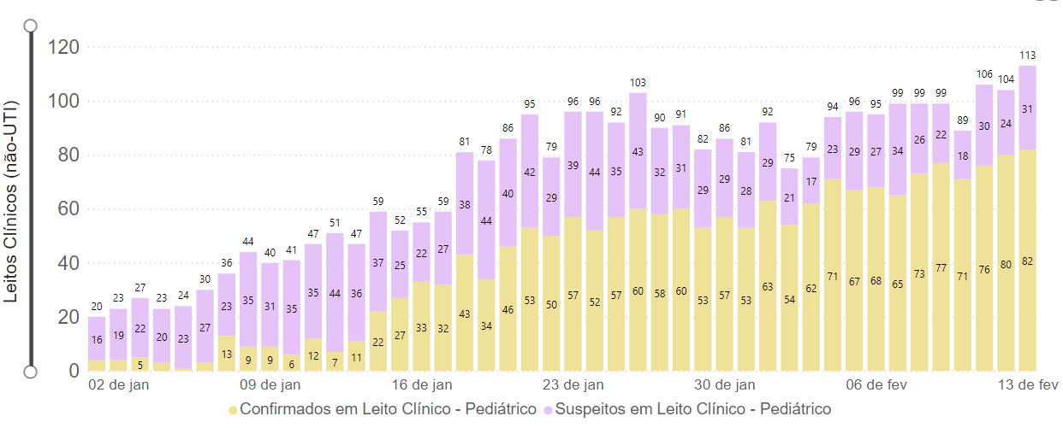
Evolução do Número de Hospitalizados
Atualizado em
14/02/2022 09h
Máxima Histórica
Fonte dos dados brutos: Secretaria de Estado da Saúde (RIO GRANDE DO SUL, 2022)
Elaboração: Comitê de Dados (DEE/SPGG e SES)
COMITÊ DE DADOS | SPGG | SES
Notes:
https://app.powerbi.com/view?r=eyJrIjoiMjg2MWVkMDMtNjZlYy00NjIzLWI1MDQtYzQ5NTE3M2NhMmQ2IiwidCI6IjRmZjE0NWRhLThkZWYtNGI3Zi05YTlkLTFiZjRjZDI3MzViYSJ9&pageName=ReportSectione58d5cc21003004299b8

Slide 6
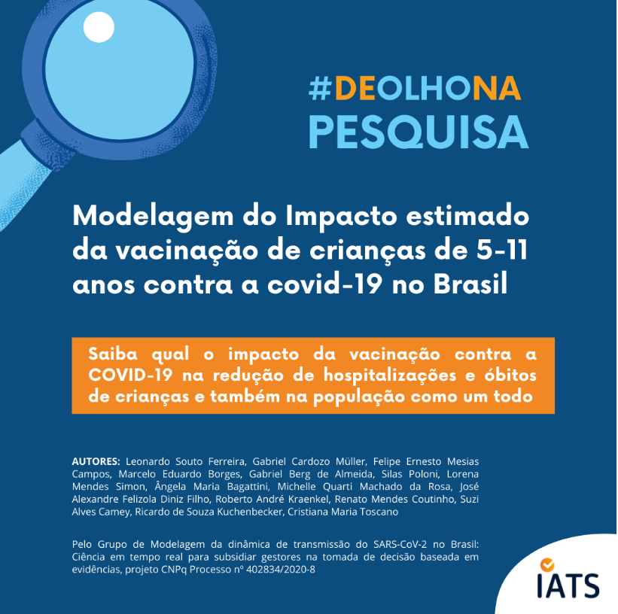
O Estudo consiste em um modelagem
matemática para estimar quantas mortes
e hospitalizações seriam evitáveis
considerando três cenários
de administração de vacinas nessa
faixa etária em período de 3 meses:
● Sem vacinação (hipotético);
● Vacinação em ritmo lento (atual):
média aproximada de 250 mil doses /dia;
● Vacinação em ritmo ideal:
1 milhão de doses /dia.

Slide 8
Registros de Vacinas em Crianças
SIPNI via API:
Doses Aplicadas: 259.304
Cobertura vacinal: 26,9%
População CRIANÇAS 5-11 anos | Total de doses distribuídas | % distribuído
964.273 | 875.893 | 90,83
8

Slide 9
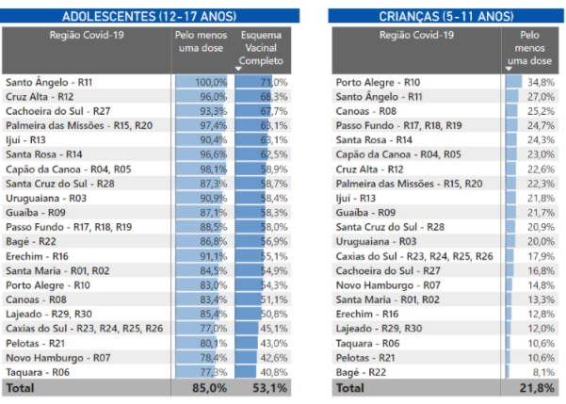
Cobertura Vacinal
dos adolescentes e Crianças

